Slide 1
Основы параллельных вычислений

Slide 2

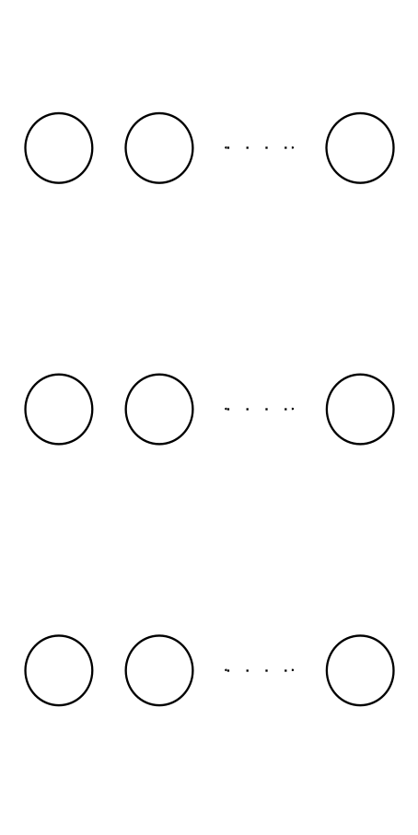

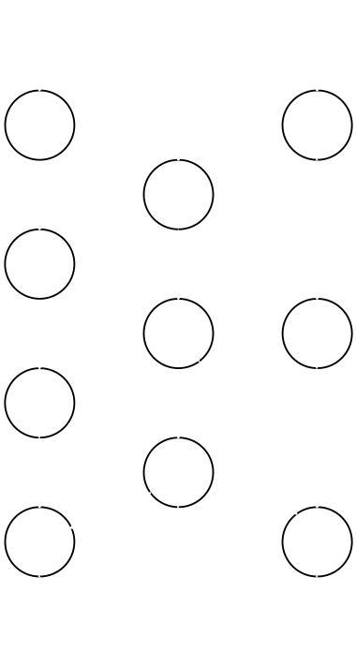
Виды алгоритмов и их реализация
а)
б)
в)
г)
а) Последовательная алгоритмическая структура
б) Последовательно-групповая алгоритмическая структура
в) Совокупность слабосвязанных потоков
г) Параллельная структура общего вида

Slide 3
Структура алгоритма – структура ВС
Для последовательной алгоритмической структуры вычислительная система проста:
единственная память для хранения данных и программ
одно арифметическое устройство, исполняющее текущую
команду
одно устройство управления, осуществляющее контроль
за исполнением, счетчик команд, хранящий адрес
текущей команды
простой механизм его модификации
Взаимные связи между перечисленными компонентами также просты.
Быстродействие системы ограничено ее последовательной сущностью и определяется временем исполнения каждой команды.

Slide 4
Структура алгоритма – структура ВС
Последовательно-групповая организация
Вычислительные конструкции внутри одной группы могут быть одинаковыми или однотипными.
Реализация таких алгоритмов на скалярных процессорах сопровождается рядом факторов, ограничивающих максимальную производительность.
Влияние этих факторов уменьшается при введении векторных команд и организации системы, которая обеспечивает эффективное исполнение таких команд.
Этот подход реализуется в системах двух типов:
матричных
векторно-конвейерных.

Slide 5
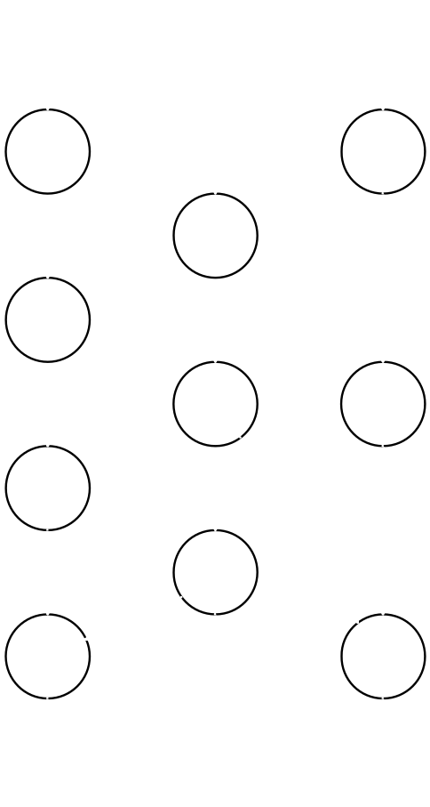
Структура алгоритма – структура ВС
Для алгоритмов со слабосвязанными потоками каждый процесс может исполняться на отдельной ЭВМ (процессоре), которая при необходимости осуществляет взаимодействие с другими ЭВМ (процессорами).
Такие вычислительные системы бывают:
многопроцессорными
многомашинными.
Ключевым элементом в них является механизм синхронизации и взаимосвязи между процессами.

Slide 6
Структура алгоритма – структура ВС
Для параллельных структур общего вида практически невозможно явно задать последовательность выполнения команд в объектном коде.
Из-за того, что в условие инициализации операции входит завершение предшествующих операций, управление порядком исполнения команд становится более сложным.
Для осуществления такого управления предложено два механизма:
С помощью потоков признаков.
С помощью потоков данных.

Slide 7
См. «Численные методы параллельных вычислений»

